Slide 1
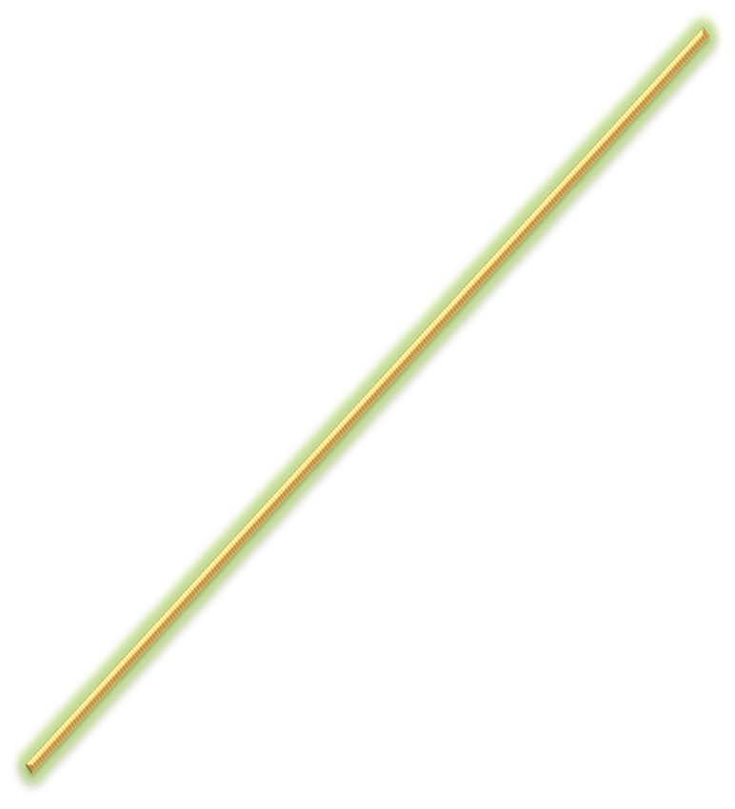



К
К
Б
В
Е
З
А
Ж
И
З
Ж
Е
Д
В
Б
А
Правописание
гласных в
суффиксах глаголов

Slide 2
Цель урока
1. Познакомиться с правописанием суффиксов
–ова-(-ева-),
-ыва-(-ива-).
2.Научиться писать без ошибок глаголы с указанными суффиксам

Slide 3
НОЧЕВАТЬ – НОЧУЮ
КОМАНДОВАТЬ – КОМАНДУЮ
РАЗВЕШИВАТЬ –РАЗВЕШИВАЮ
ДОКЛАДЫВАТЬ - ДОКЛАДЫВАЮ

Slide 4
ОПОРНЫЙ КОНСПЕКТ
- ЫВА- (-ИВА-)
↓
Наст. вр. и буд.вр.
1л.,ед.ч.
–ываю-(иваю-)
Воспитывать -
воспитываю
-ОВА-(-ЕВА-)
↓
Наст.вр. и буд.вр.
1л.,ед.ч.
-ую(-юю)
Участвовать-
участвую

Slide 5
Алгоритм правописания суффиксов
-ова- (-ева-), -ыва-(-ива-)
гор…вать, доклад…вать
Ставлю глагол в форму
наст. или буд. вр 1-го лица ед.ч.
Я что сделаю?
что делаю?
2. Смотрю, на что оканчивается глагол
-ую, -юю -ываю, -иваю
-ова-, -ева- -ыва-, -ива-.

Slide 6
Обратите внимание на произношение глагола
баловАть
балУю
балУешь
балУет

Slide 7
Замените словосочетания близкими по смыслу глаголами с суффиксами
–ова- (-ева-), -ива- (-ыва-)
Делал записи -
Дал совет-
Смотрел время от времени-
Проводил беседу –
Долго думал –
Подвергал критике -
Проводил исследование -

Slide 8
Проверим!
Делал записи – записывал.
Дал совет- посоветовал.
Смотрел время от времени- посматривал.
Проводил беседу – беседовал.
Долго думал – раздумывал.
Подвергал критике – критиковал.
Проводил исследование – исследовал

Slide 9
Самостоятельная работа
1.-ЫВА- Оправд…вать - атак…вать
2 –ОВА- Воспит..вать – торжеств..вать
3. –ОВА- Лик…вать – испыт..вать
4.-ОВА- Доклад..вать – исслед..вать
5.-ОВА- Запис…вать – чувств..вать
6.-ОВА- Негод…вать – откус..вать
7.-ЫВА- Действ…вать – образов…вать
Проверка

Slide 10
Проверим!
Оправдывать
Торжествовать
Ликовать
Исследовать
Чувствовать
Негодовать
Образовывать

Slide 11
Словарный диктант
Уча..тв..вать (в) сост..заниях,
чу..тв..вать боль (в) сер..це,
наказ..вать жестоко,
всматр..ваться (в) ночную мглу,
одол..вать противника,
команд..вал дивизией,
н..чего (не) испыт..вал,
(не)инт..рес..вался н..чем,
избал..вать (кое)кого,
дневать и ноч..вать .

Slide 12
Проверим!
Участвовать в состязаниях,
чувствовать боль в сердце,
наказывать жестоко,
всматриваться в ночную мглу,
одолевать противника,
командовал дивизией,
ничего не испытывал ,
не интересоваться ничем,
избаловать кое-кого,
дневать и ночевать
5

Slide 13
Подведение итогов урока
Используя данные глаголы, составьте простое предложение с однородными сказуемыми. В своем предложении расскажите о том, что мы делали на уроке.
Тренир…вались, использ..вали, доказ..вали, проб..вали.

Slide 14
Сегодня мы на уроке русского языка тренирОВАлись в написании суффиксов глаголов, использОВАли алгоритм, доказЫВАли выбор гласной в суффиксе и пробОВАли свои силы в самостоятельной работе.

Slide 15
ГОРЕВАТЬ
ЧУВСТВОВАТЬ
РАССЧИТЫВАТЬ
РАССПРАШИВАТЬ

Slide 16
Домашнее задание
§90.
упр. № 582

Slide 17



К
К
Б
В
Е
З
А
Ж
И
З
Ж
Е
Д
РИСУЕМ НАСТРОЕНИЕ!
В
Б
А

Slide 18
К
К
Б
В
Е
З
А
Ж
И
З
Ж
Е
Д
В
Б
Спасибо за урок!
Поблагодарите себя и наших гостей аплодисментами!
А

